Slide 1
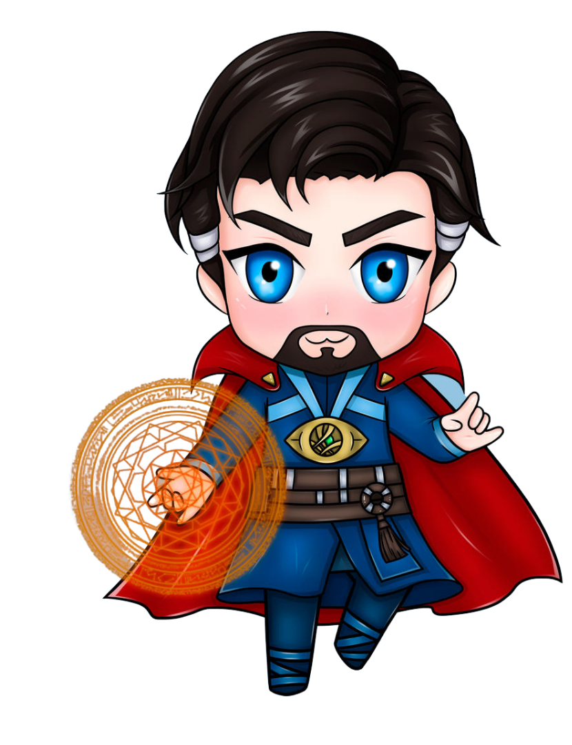
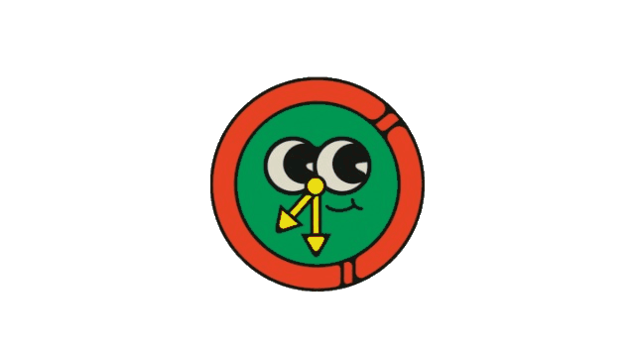

UBND QUẬN DƯƠNG KINH
TRƯỜNG TIỂU HỌC ANH DŨNG
Trang 59

Slide 2
KHỞI ĐỘNG

Slide 3
Câu 11: 4 tấn = …?...kg?
4 000
40
400
4

Slide 4
Câu 2: 7 000 kg = …?... tấn
700
70
7 000
7

Slide 5
Câu 3: 50 kg = …?..yến
50
500
5
5 000

Slide 6


Các bạn có trí nhớ
về các đơn vị đo khối lượng

Slide 7
LUYỆN TẬP

Slide 8
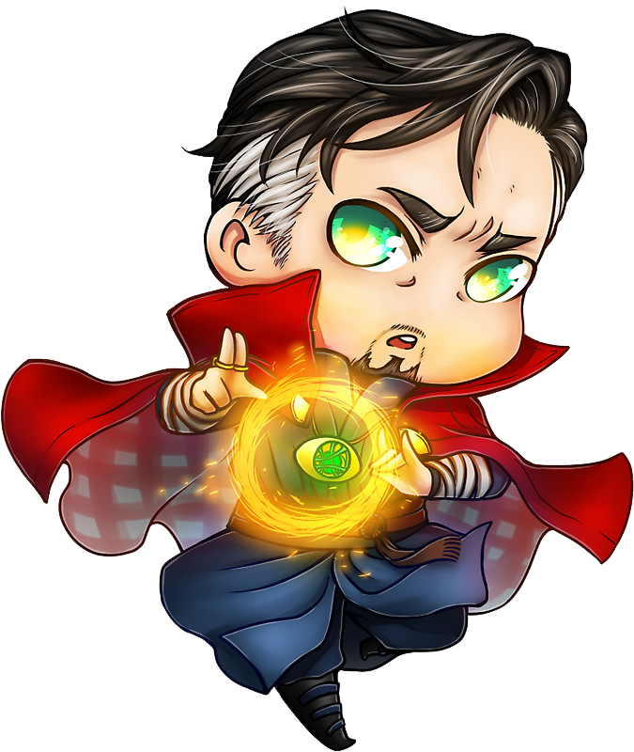
Bạn hãy thu thập viên đá sức mạnh bằng cách thực hiện đúng các bài tập sau

Slide 9
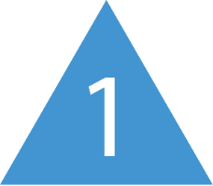
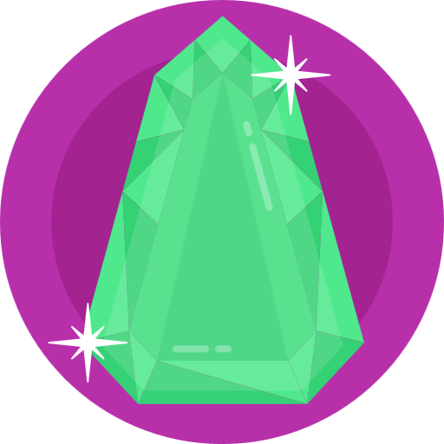
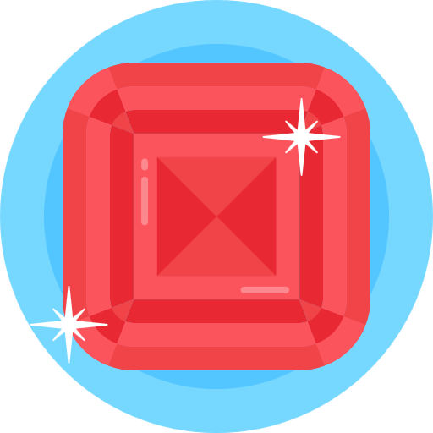
Số
Biết tổng số cân nặng của chim cánh cụt bố và chim cánh cụt mẹ là 80 kg. Tổng cân nặng của chim cánh cụt bố, chim cánh cụt mẹ và chim cánh cụt con là 1 tạ.
Vậy cân nặng của chim cánh cụt con là kg.
20
?
Đổi 1 tạ = 100 kg
Cân nặng của chim cánh cụt con là:
100 – 80 = 20 (kg)
Vậy số cần điền vào chỗ chấm là 20.

Slide 10


2
Tính
a) 124 tấn + 76 tấn = 200 tấn b) 365 yến – 199 yến = 166 yến
c) 20 tấn × 5 = 100 tấn d) 2 400 tạ : 8 = 300 tạ

Slide 11

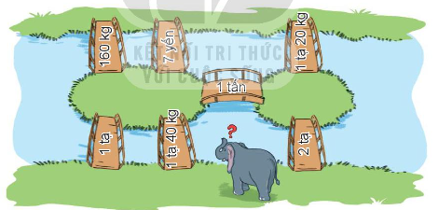
3
Có 7 cây cầu như hình vẽ. Biết voi coi cân nặng 150 kg. Voi con không được đi qua cây cầu ghi số đo bé hơn cân nặng của nó. Hỏi voi con phải đi quan những cây cầu nào để đi từ bờ bên này sang bờ bên kia?
70 kg
120 kg
1 000 kg
100 kg
140 kg
200 kg

Slide 12
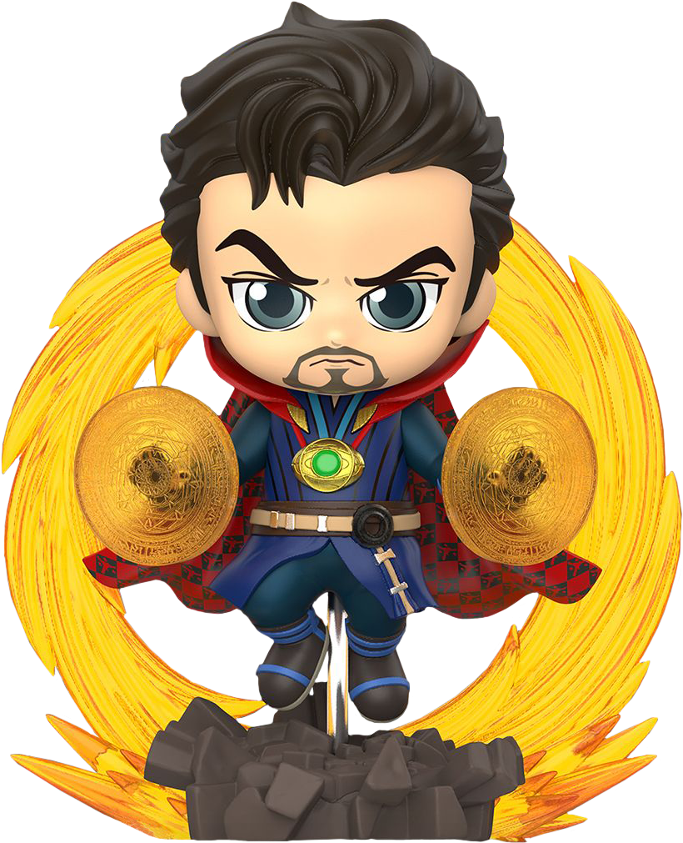
Bạn đã có thêm sức mạnh, chúng ta cùng chiến thắng thử thách
cuối cùng này nhé!

Slide 13
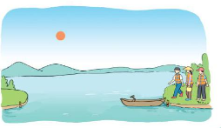
Có ba người cần vượt qua sông bằng một chiếc thuyền nhỏ. Thuyền chỉ chở được tối qua 1 tạ. Biết cân nặng của từng người là 52 kg, 50 kg và 45 kg. Hỏi ba người đó cần làm như thế nào để vượt qua sông?
4
Cách giải quyết:
Lượt đầu tiên, hai người có cân nặng 52 kg và 45 kg cùng nhau qua sông. Sau đó người có cân nặng 45 kg chèo thuyền trở về.
Lượt thứ hai, người có cân nặng 45 kg và 50 kg cùng nhau qua sông.

Slide 14
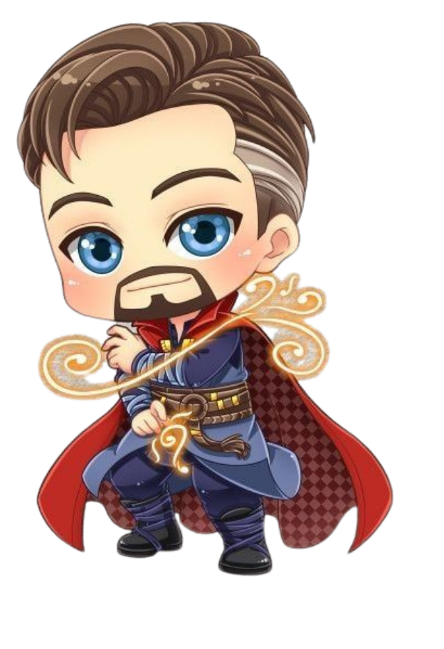
Chúng ta đã thành công vượt qua thử thách. Các bạn thật đỉnh!

